Slide 2
DOPRAVNÍ VÝCHOVA
STEZKY PRO CHODCE
STEZKY PRO CHODCE A CYKLISTY
OBYTNÉ ZÓNY
JAK A KDE NA BRUSLÍCH, KOLOBĚŽCE A SKATEBOARTU

Slide 3
ANOTACE
OBJASNIT ŽÁKŮM DŮLEŽITOST EXISTENCE STEZEK PRO CHODCE A CYKLISTY, VYSVĚTLIT VYUŽÍVÁNÍ OBYTNÝCH ZÓN, POPSAT SPRÁVNÉ CHOVÁNÍ NA BRUSLÍCH, KOLOBĚŽCE A SKATEBOARTU.
VÝUKOVÝ MATERIÁL

Slide 4
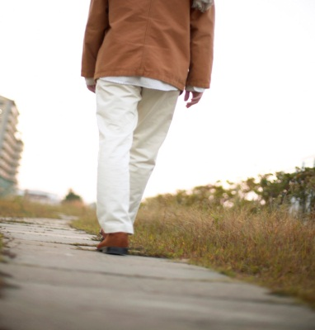
STEZKY PRO CHODCE
PROČ SE BUDUJÍ STEZKY PRO CHODCE?
Stezky se budují pro větší bezpečnost chodců
KDE MŮŽEME TYTO ZTEZKY NALÉZT?
Budují se v centrech měst a v oblastech pro odpočinek ve městech i v obcích
JAKÁ ZDE PLATÍ PRAVIDLA?
Nesmějí sem vozidla
Smějí sem chodci (i na bruslích, koloběžce, skateboardu a děti na kole do 10 let)
Platí zde pravidla stejná jako pro chodce na chodníku

Slide 5
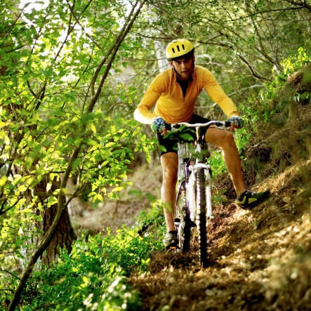
STEZKY PRO CHODCE A CYKLISTY
JAKÝ JE ROZDÍL MEZI STEZKOU PRO CHODCE A STEZKOU PRO CHODCE A PRO CYKLISTY?
Tyto stezky jsou určené pro chodce i cyklisty současně
JAKÁ PRAVIDLA PLATÍ ZDE?
Pokud je stezka rozdělena do pruhů, mohou do jiného pruhu pouze při : obcházení – objíždění
vcházení – vjíždění
odbočování
CHODCI I CYKLISTÉ SE MUSÍ
VZÁJEMNĚ RESPEKTOVAT!

Slide 6
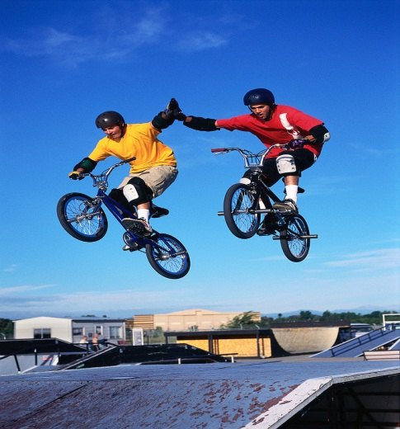
OBYTNÁ ZÓNA
CO JE OBYTNÁ ZÓNA A KDE JI NAJDEME?
Obytná zóna je část silnice. Nalezneme ji mezi obytnými domy a je vždy označena dopravní značkou.
K ČEMU TYTO OBYTNÉ ZÓNY SLOUŽÍ?
Můžeme si zde hrát, jezdit na kole i jinak sportovat
JAKÁ JSOU ZDE PRAVIDLA CHOVÁNÍ?
Auta zde musí projíždět pomalu, musí předvídat zvýšený pohyb dětí, kteří zde sportují nebo si hrají
Děti musí být i zde opatrné a musí umožnit autům projet

Slide 7
NA BRUSLÍCH, KOLOBĚŽCE A SKATEBOARDU
MŮŽEME SE POHYBOVAT NA CHODNÍKU
NEBO NA SILNICI?
ANO. Stáváme se chodcem a musíme dodržovat všechna pravidla pro chodce na chodníku i na silnici
KDE PRO NÁS BUDE BEZPEČNO?
Nejbezpečnější jsou stezky pro chodce i cyklisty, obytné zóny a hřiště
JAKÉ JSOU PRO NÁS DŮLEŽITÉ PRVKY BEZPEČNOSTI?
PŘILBA – chrání hlavu (povinná na kole do 18 let)
CHRÁNIČE – chrání kolena, lokty a zápěstí

Slide 8


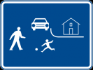

DOPRAVNÍ ZNAČKY
SPRÁVNĚ PŘIŘAĎ, CO K SOBĚ PATŘÍ:
OBYTNÁ ZÓNA, STEZKA PRO CHODCE A CYKLISTY, STEZKA PRO CYKLISTY, KONEC STEZKY PRO CHODCE

Slide 9
CITACE
PEADDR. LENKA FRAJEROVÁ. Dopravní výchova - chodec. první. Praha: BESIP, 2009.
PEADDR. LENKA FRAJEROVÁ. Příručka dopravní výchovy pro pedagogy ZŠ. první. Praha: BESIP, 2012.
www.office.microsoft.com
Dopravní - značení.cz. [online]. [cit. 2013-10-29].

